Slide 1

15 команд и ~100 сотрудников: как запланировать качество
«В SAFe нет никакого волшебства… разве что только PI-планирование» (С)

Slide 2



Давайте познакомимся
15
~100
Команд
Сотрудников
Agile Scrum
Continuous Integration

Slide 3
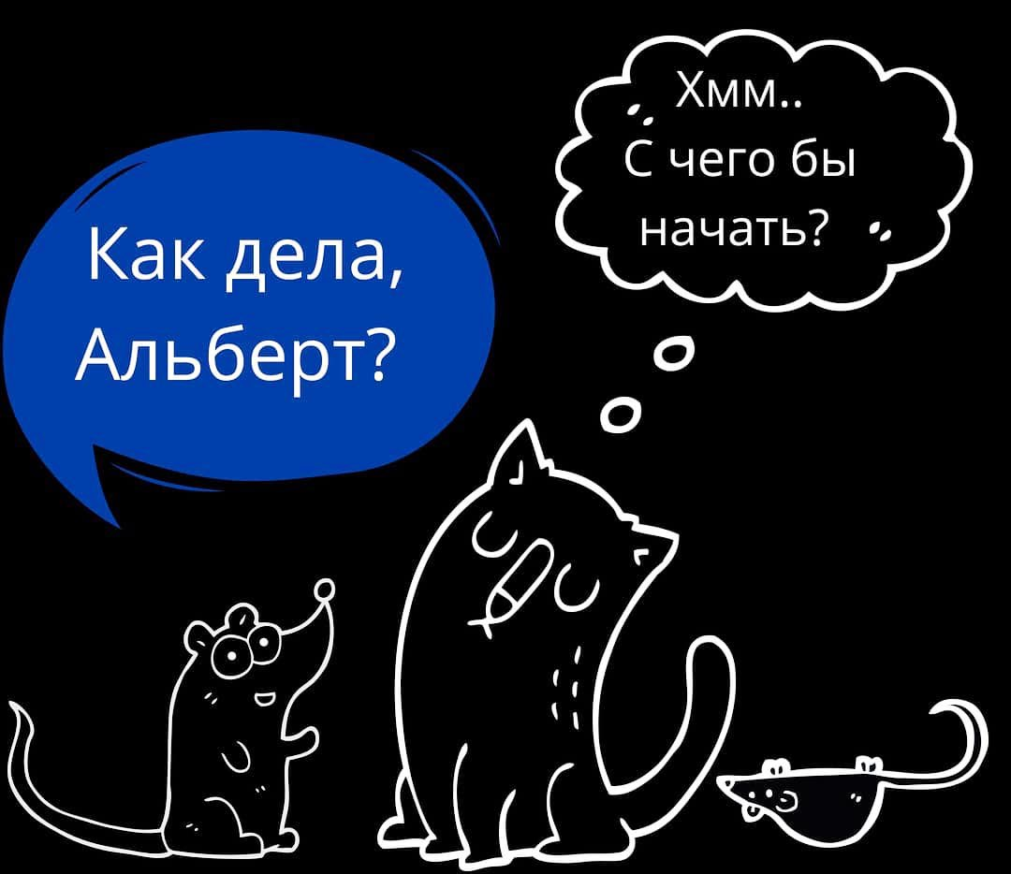
Где болело
Не было синхронизации
Хромало кросс-командное тестирование
Не прорабатывались user story и ТЗ кросс-командных проектов
Было сложно отслеживать прогресс

Slide 4
Где болело
Разработка от 3х проектов одновременно
Интеграция с 2-3 командами по каждому из проектов
Сбор требований по разным людям в компании
Несогласованные сроки
Нерасставленные приоритеты

Slide 5
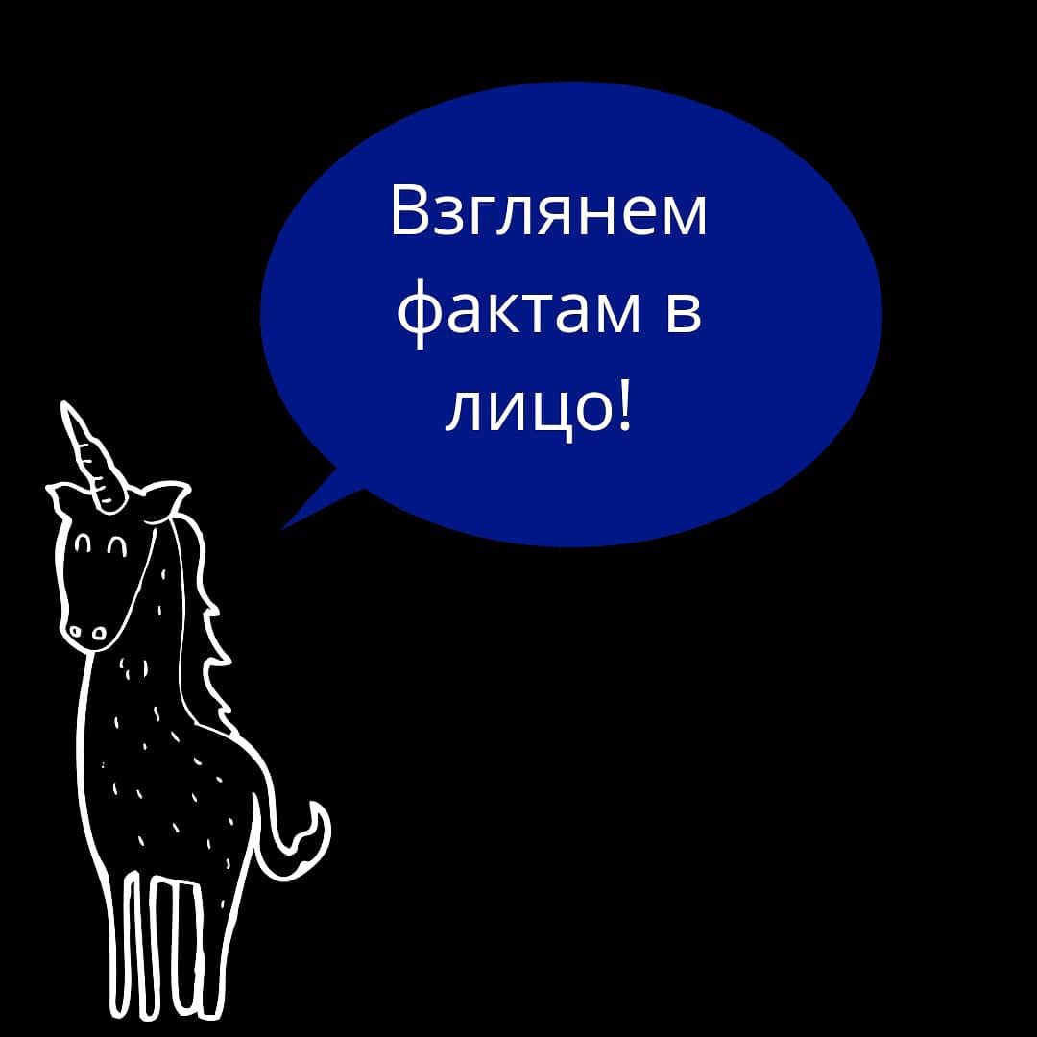

Slide 6

Scaled Agile Framework

Slide 7
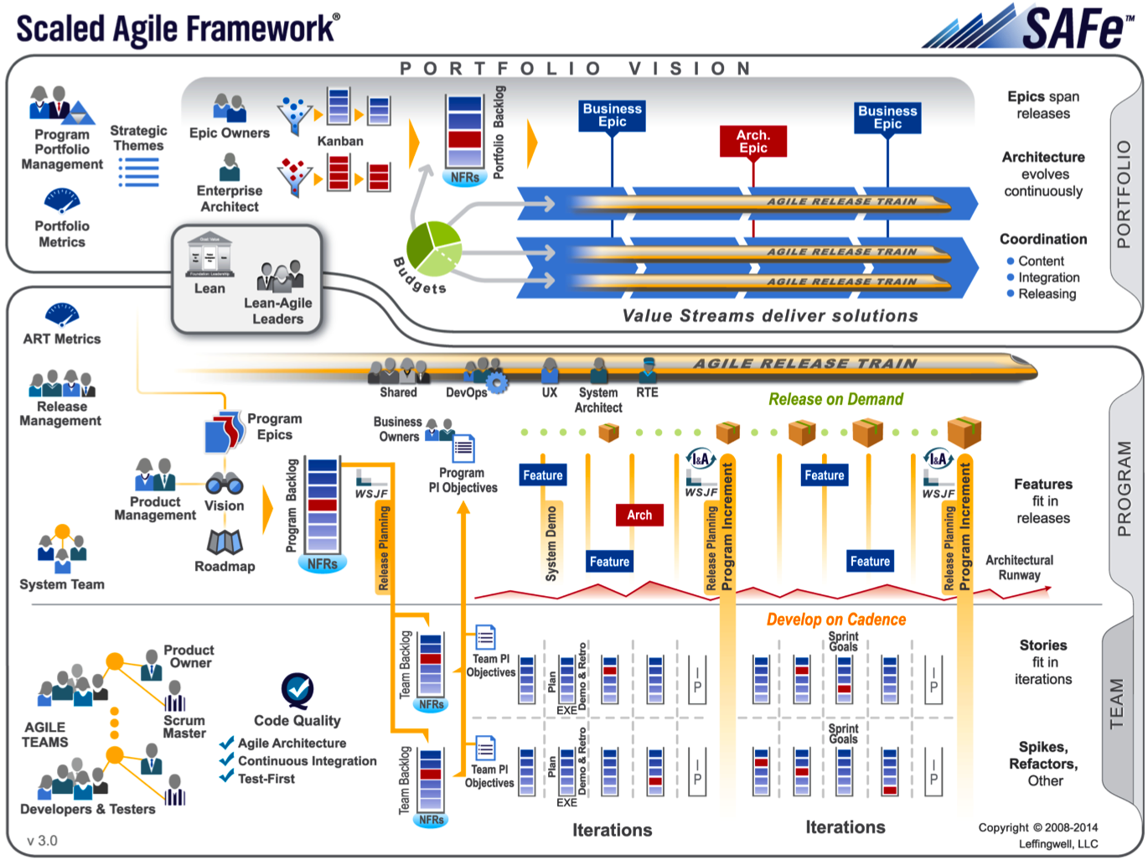

Slide 8
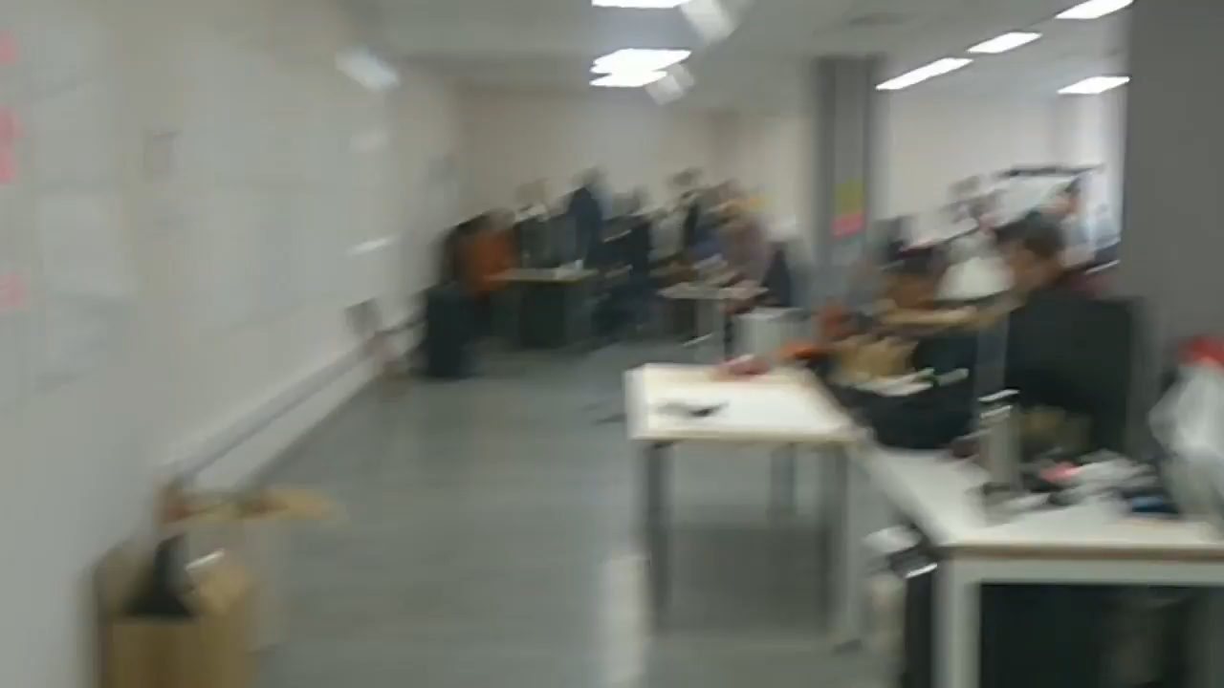
Как это делаем мы
PI = 2.5 месяца
PI = 5 спринтов
2 дня планирования
Задействован весь отдел разработки

Slide 9
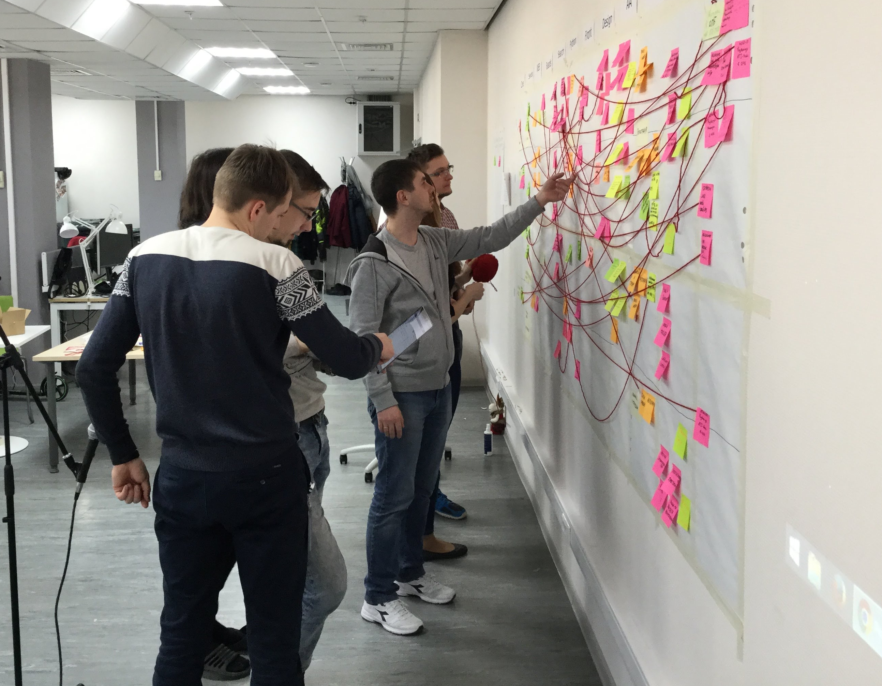
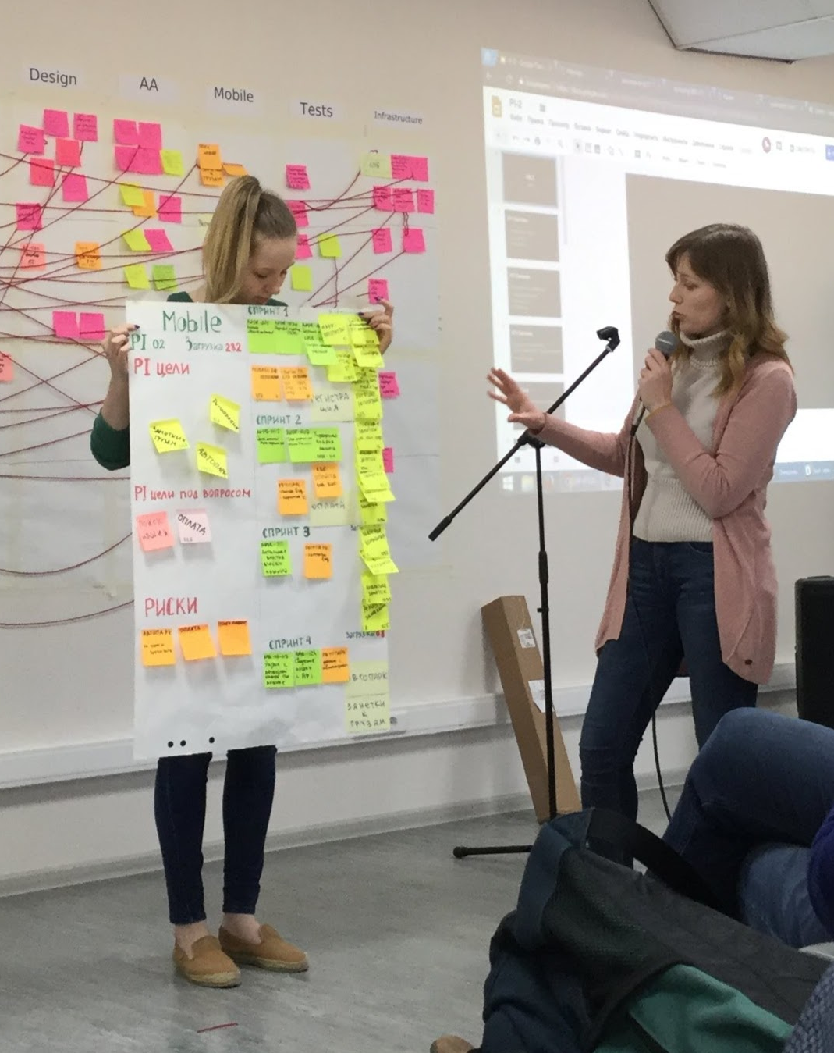

Slide 10
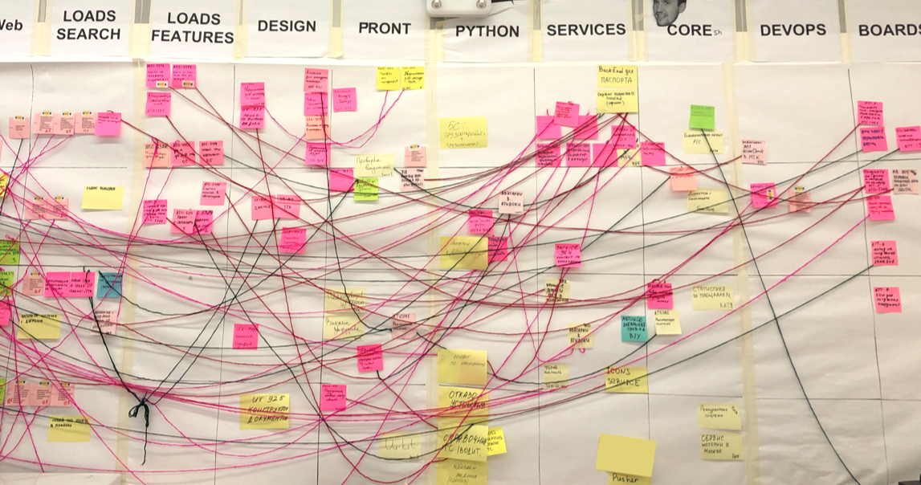
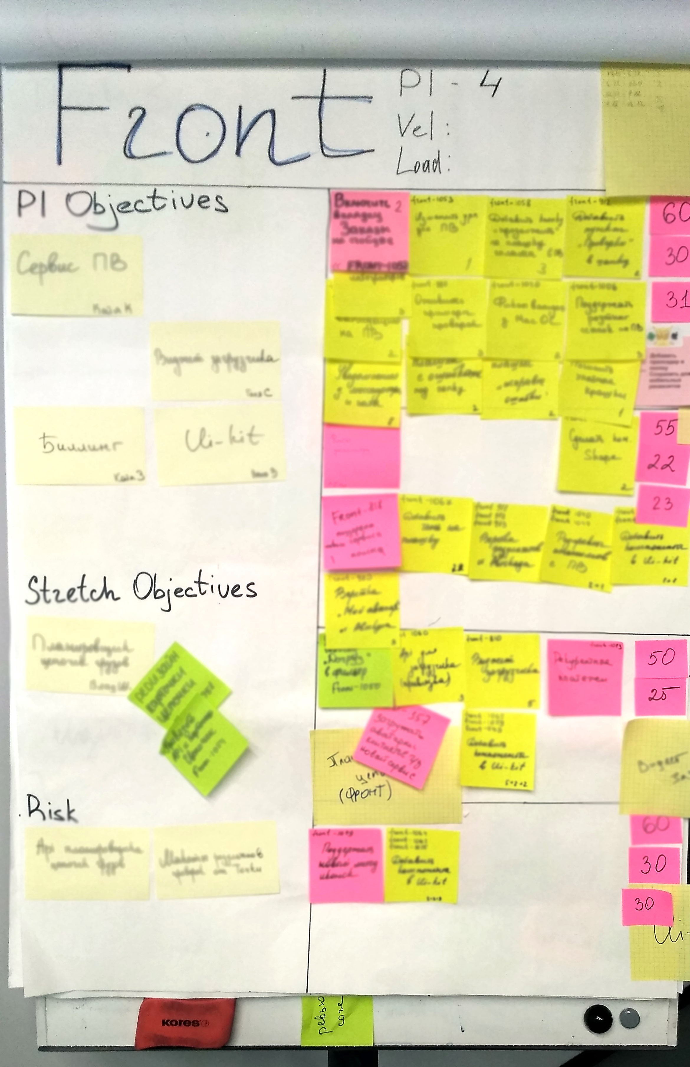

Slide 11
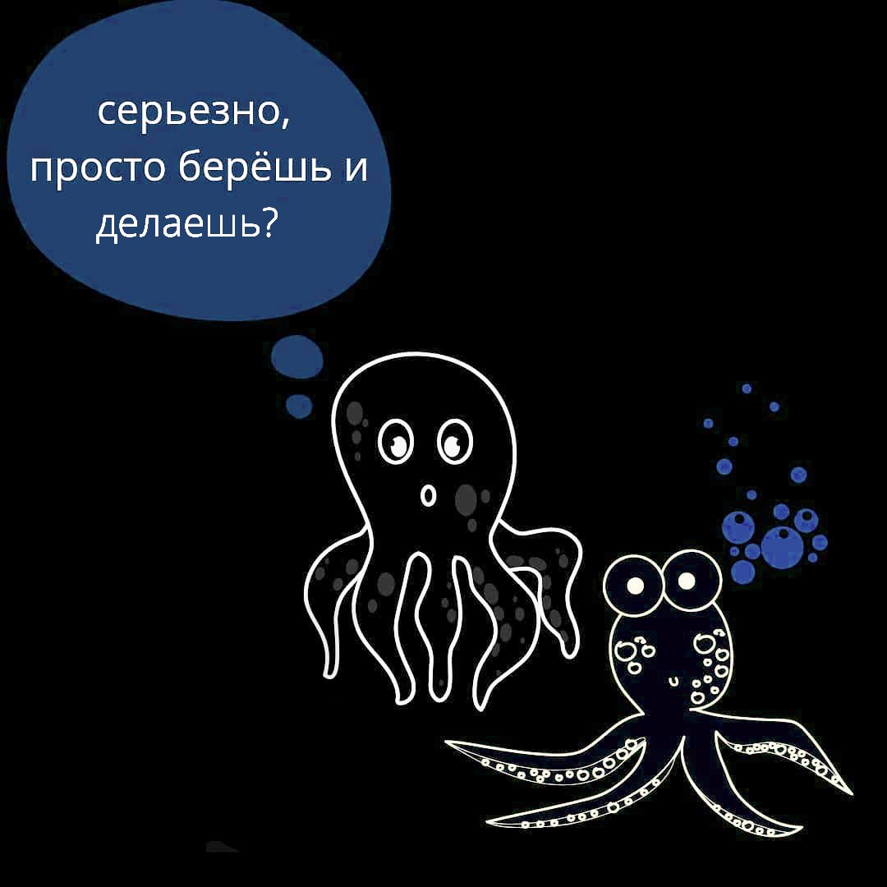

Slide 12
Сложности внедрения SAFe
Некоторые сомневались, большинство не верили вовсе
Пришлось учиться мыслить наперед
Приходилось проявлять сноровку
Потребовалось время, чтобы ввести всех в контекст
До сих пор учимся планировать на перспективу

Slide 13
Тестирование в SAFe

Slide 14
Что нового у тестировщиков
Тестирование смещается в самые ранние стадии
Появляется взгляд на проект с разных сторон
Есть возможность увидеть пробелы и заранее проработать их
Получаем огромный объем информации и сразу фиксируем ее в задачах и документации
Постепенно увеличиваем число артефактов тестирования
Не забываем про технический долг

Slide 15
Организационные улучшения
Учитываем тестирование при оценке задач
Выделили новую проектную роль - Feature Owner
Начали планировать запуски проектов и кросс-командные выкладки
Синхронизировали демо

Slide 16
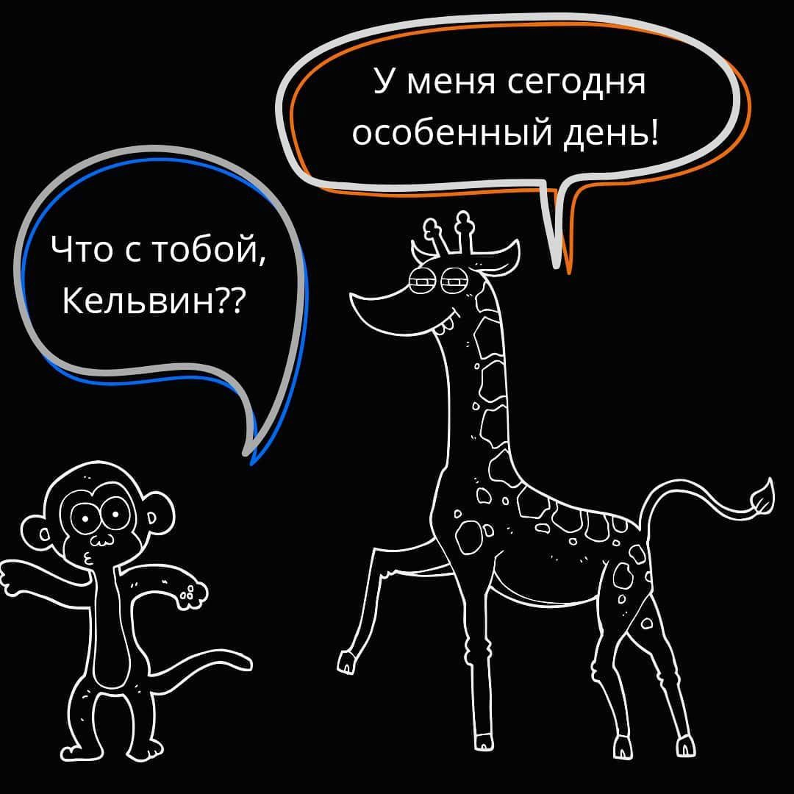

Slide 17

активности
4 хакатона АТИ ААТИ
2-4
4
6
>100
дня на разработку проектов
проекта на проде
новых инструментов
перспективных идей в банке ждут своего часа

Slide 18
Активности
Академия АТИ
~60
>100
мастер-классов и лекций
рост и развитие
заинтересованных слушателей

Slide 19
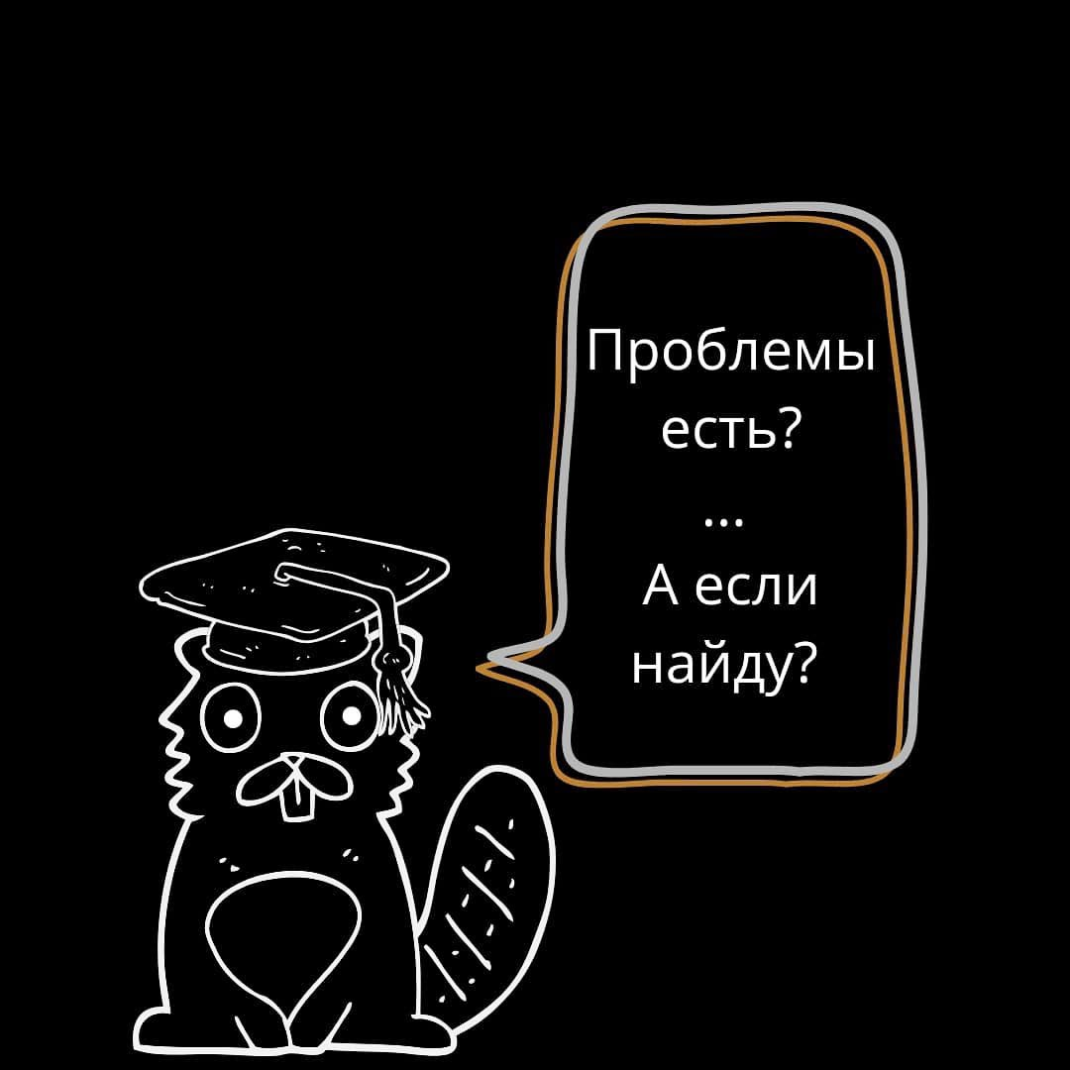

Slide 20
Даже при самом лучшем планировании
что-то может пойти не так

Slide 21
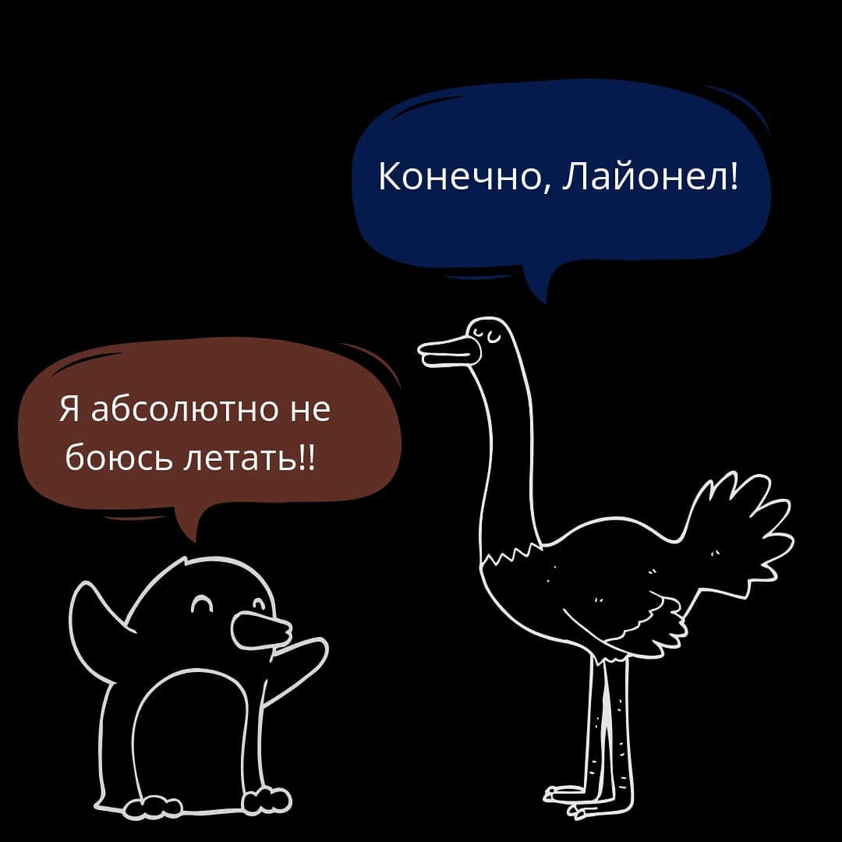
Наши советы Как справиться со сложностями
Используйте ретроспективы
Применяйте антикризисное планирование
Избегайте абсолютов и фанатизма: управляйте нагрузкой
Общайтесь
Решайте тех долг, а не копите его
Реализуйте свои идеи
Пробуйте что-то новое и экспериментируйте
Переключайте внимание

Slide 22
Подведем итоги
Синхронизация
Знакомство с другими командами
Сокращение отсрочек и повышение закрываемости
Очевидность приоритетов и прозрачность процессов
Управление нагрузкой и текучкой
Выделенное время на хакатоны, МК и обучение

Slide 23
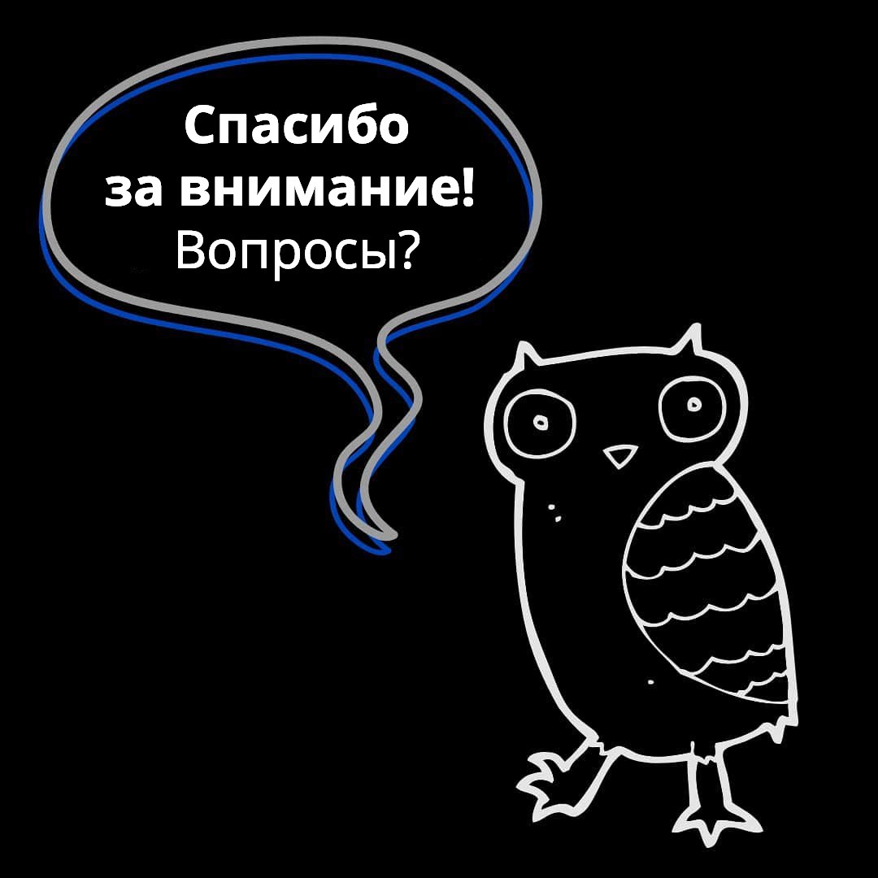

Slide 24
Полезности
https://www.scaledagileframework.com/
http://www.a1qa.ru/blog/obzor-scaled-agile-framework/
https://habr.com/company/scrumtrek/blog/319460/
http://sviridovdenis.ru/chto-meshaet-zavershat-proekty-vovremya/
http://www.funretrospectives.com/category/retrospective/

